Slide 1
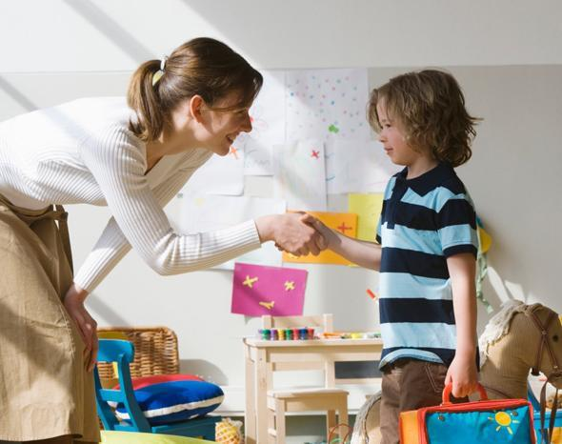
Диалог с ребёнком дошкольного возраста воспитателей и родителей.
Ципцина М.Н. – педагог – психолог

Slide 2
В каждой группе детского сада всегда найдутся дети с особенностями поведения. Причем эти особенности далеко не позитивные. К сожалению, агрессивность, тревожность, замкнутость, излишняя импульсивность - вот основные личностные характеристики некоторых дошкольников. Отрицательные поведенческие проявления детей, безусловно, поддаются коррекции, но только при правильном психолого-педагогическом воздействии.

Slide 3
Чем больше у ребенка выражены отклонения в поведении, тем больше он ищет внимания со стороны взрослого человека, в частности воспитателя, причем внимания дошкольник добивается любыми способами, далеко не самыми приемлемыми, такими как: ударить сверстника, демонстративно уединиться в спальной комнате или в приемной или напротив же, во время прогулки убежать за территорию участка, а то и вовсе за калитку детского сад.

Slide 4
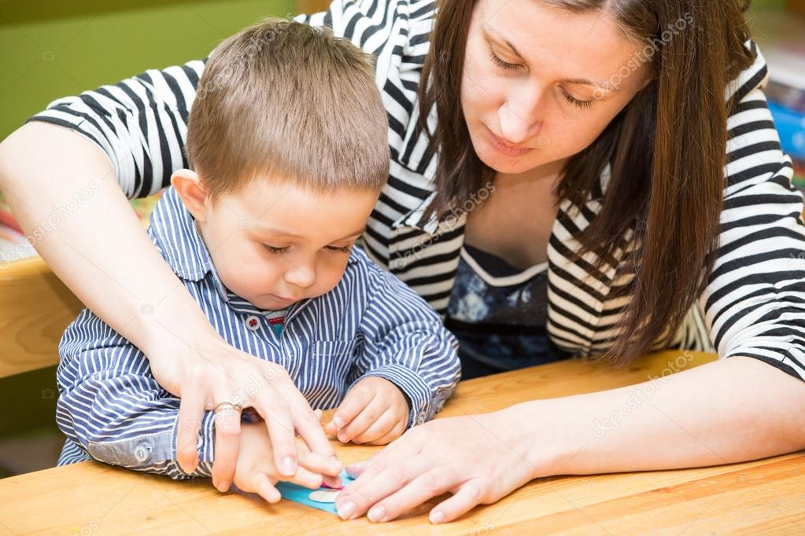
Неудовлетворенная потребность в признании порождает трудности в общении со сверстниками, и как следствие негативные эмоциональные состояния. Испытывая отрицательные эмоции, ребенок не может полноценно развиваться интеллектуально. Такие дошкольники, в большинстве своем, плохо усваивают программный материал.

Slide 5
Бывают случаи, когда родители оказываются просто не подкованными в вопросах конструктивного взаимодействия со своим ребенком. В процессе беседы с одним из них удалось выяснить, что их дитя наказывалось буквально за малейшую провинность. На вопрос, почему же так происходит, они ответили: «Что его же надо воспитывать, а то вообще на шею сядет». В данной ситуации родителям необходимо объяснить тот факт, что наказания, тем более не обоснованные, лишают ребенка стимула к какой либо деятельности.

Slide 6
Дети,с которыми воспитатель тяжело находит контакт, традиционно считаются трудными детьми.
Современными причинами появления трудных детей, считаются:
1. Ухудшение социальных условий жизни россиян, которые грузом ложаться на плечи детей (безработится, неуверенность родителей в завтрашнем дне, нестабильность жизни и т.д.).

Slide 7
2. Признак переориентации старых общественных и семейных ценностей на новые, которые понимаются пока нелегко.
3. Информационный бум, в котором детям трудно понять, что является правдой, а что нет (следствие – депрессия, падение нравственности).
4. Омоложение сексуальных отношений.
5. Дети не знают, что такое здоровье и его не берегут (тяжёлая наследственность, родовые травмы, неблагоприятная экология среды).

Slide 8
Многие трудности взаимодействия с трудным ребёнком можно исправить правильным общением с ним.
- С ребёнком необходимо разговаривать заботливым, ободряющим тоном, задавать вопросы открыто, чтобы он отвечал на них подробно: как прошёл день, какие планы и т.д.
- Слушать ребёнка внимательно, когда он вам что-то говорит, рассказывает. Его нельзя перебивать, если тема его разговора неисчерпана.

Slide 9
- Ребёнку необходимо доверять, постепенно и неуклонно снимать с себя заботу о его личных делах.
- Больше играйте с ним в сюжетно-ролевые игры, дающие представления о жизнедеятельности взрослых людей.
- Требуется обязательно поощерять его любопытство, любознательность и воображение. Чаще хвалите ребёнка.

Slide 10
- Создавайте условия для новых впечатлений, о которых он бы мог рассказать (активация словарного запаса).
- Делайте вместе с ребёнком домашние дела. Поручите какие-то из них сделать ему самостоятельно.
- Будьте примером: пусть ребёнок видит, какое удовольствие вы получаете от того, что он делает.

Slide 11
Как нельзя общаться с ребёнком дошкольного возраста.
1. Перебивать ребёнка, отварачиваться во время разговора. Он не должен чувствовать, что его рассказ неинтересен.
2. Задавать слишком много вопросов. Дождитесь ответа ребёнка, не отвечайте сами.
3. Принуждать ребёнка делать то, к чему он не готов (блок развития внутренней мотивации).

Slide 12
4. Заставлять ребёнка делать что-нибудь, если он вертится, устал, расстроен. Он не усвоит информацию, идущую от вас.
5. Требовать сразу многого – должно пройти время, прежде чем он приучится убирать за собой игрушки и вещи.
6. Поправлять ребёнка, то и дело повторяя: «Не так, переделай». Это способствует развитию низкой самооценки.

Slide 13
7. Критиковать ребёнка в присутствии других детей или взрослых, а также сравнивать с кем бы то ни было.
8. Придумывать для ребёнка множество правил: он перестанет обращать на них внимание через короткий промежуток времени.

Slide 14
Фразы, которые воспитатель не должен говорить обращаясь к ребёнку.
А. Фразы, в которых скрыта психологическая изоляция ребёнка и отвержение со стороны взрослого:
«Отойдите от него, пусть сидит. Я смотреть на тебя не могу».
Б. Фразы предполагающие пространственное отчуждение/изгнание.
«Если будешь баловаться, в другую группу отведу. Если не перестанешь, отправишся в кабинет заведующей».

Slide 15
Фразы, которые занижают самооценку и унижают личность ребёнка.
«Посмотри на кого ты похожь …, с таким мальчиком никто не будет дружить. Не занимаешься будешь глупым. В младшую группу отведу – ты же ведёшь себя, как маленький».

Slide 16
Фразы, которые формируют негативную модель будущего, негативный образ себя в будущем.
«Если ты себя будешь так вести, непонятно в кого ты превратишься. Ещё раз сделаешь так – тебя выгонят из садика. Плохо ешь – будешь маленьким» (дети становятся пассивными, проявляют уныние, перестают фантазировать о своём будущем, не видят положительных перспектив развития).

Slide 17
Фразы, которые содержат гендерные ограничения или полоролевое нарушение.
«Ты ведёшь себя, как мальчишка/девчонка (для девочки/мальчика). Будешь вредной никто замуж не возьмёт. Настоящие мальчики не плачут» (подрыв процесса освоения детьми гендерных моделей поведения, обучение осознованию себя, как представителя определённого пола).

Slide 18
Фразы, которые ставят под сомнение самовыражение и инициативность ребёнка.
«Все делают нормально, ты один ничего не можешь. Из какого места у тебя руки растут? С чего ты решил,что тебе разрешат?» (формирование неуверенности в себе, потеря интереса к занятиям, отказ от своих увлечений).

Slide 19
Фразы, которые пугают ребёнка отвержением со стороны родителей.
«Мне маме рассказать о том, что произошло? Ну что, будем папу расстраивать? Будешь так себя вести, мама тебя домой не заберёт» (неготовность педагога брать на себя ответственность за поведение ребёнка и решать проблему здесь и сейчас).

Slide 20
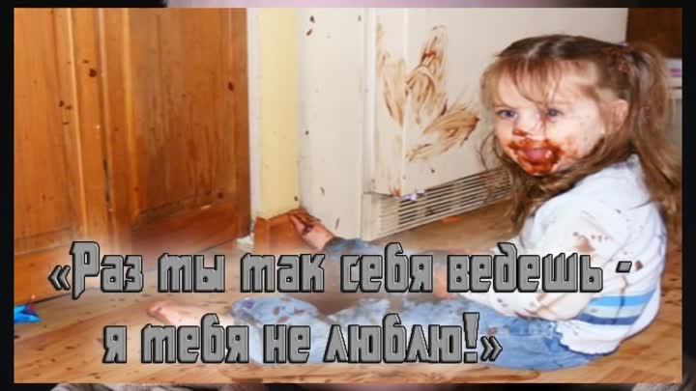
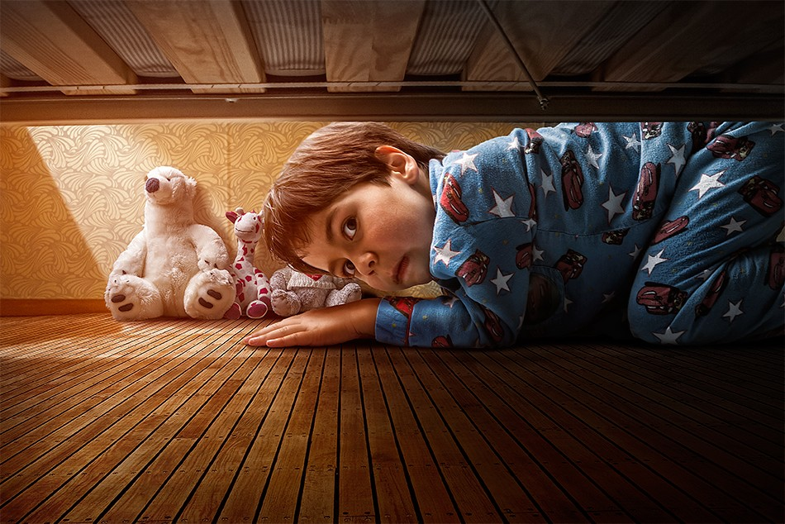
Фразы, в которых используются пугающие персонажи.
«Не перестанешь кричать, вызову милиционера (чаще, чем полицейского). Останешься ночевать в группе вместе со сторожем! Дед Мороз всё видит – таким плохим детям ничего не принесёт» (формирование страхов, которые сковывают ребёнка, отбирают энергию и её не остаётся на позновательную активность; страхи могут закрепиться и проявлять себя в течение всей жизни).

Slide 21
Фразы, которые ограничивают двигательную активность детей.
«Стой на месте. Замри. Перестань крутиться.» (нельзя заменить двигательную активность замиранием, это её ещё более усилит).
Какие они современные дошкольники?
Дети эпохи информационной социализации, сетевого столетия перестают быть ведомыми, стремительно осваивают виртуальное пространство и прекрасно адаптируются к той системе коммуникаций, которая есть в социальных сетях.

Slide 22
Дети ориентируются не на авторитет взрослого, а на поступающую информацию.
Во взаимодействиях дошкольников и воспитателей отсутствует знакомство с культурой потребления (её основа). Педагоги недооценивают стихийный опыт дошкольников (знакомства с музеями, заповедниками, отелями, курортами и др.), рост роли иных типов трансляторов информации (субкультура, интернет, средства массовой коммуникации, искусство современной мультипликации).

Slide 23
В основе формирования детского организма, сегодня, лежит: астенизация (слабость, бессилие);
деселерация (замедление скорости биологического развития); увеличение количества левшей;
ювенилизация (инфантелизм), грациализация (утончение скелета и общее ослабление опорно-двигательного аппарата), андрогения (частичное сглаживание половых различий).

Slide 24
Реальные изменения организма современного дошкольника.
1.Снижение когнитивного развития и энергичности детей.
2.Падение уровня включённости в сюжетно-ролевую игру.
3.Низкие показатели в действиях, которые требуют внутреннего удержания правил и оперирования в плане отдельных образцов.
4.Снижение уровня детской любознательности и воображения.

Slide 25
5.Неразвитость тонкой моторики руки старших дошкольников.
6. Дефицит произвольности в умственной и двигательной сферах организма.
7.Недостаточная социальная компетентность.
8.Раннее преобщение к просмотру телепередач.
9.Обеднение и ограничение общения детей.

Slide 26
10. Увеличение количества детей с эмоциональными проблемами, ограниченными возможностями здоровья и одарённых дошкольников.
11. Прогрессивное снижение темпов продольного роста детей, нарастание астенизации телосложения, отставание в росте мышечной силы.
12. Неблагоприятное, проблемное течение психического развития в онтогенезе

Slide 27
Рекомендации для родителей, чьи дети посещают ДОО.
1. Ребёнок не должен чувствовать себя ни «золушкой», ни «кумиром семьи», нужно выбрать нечто среднее.
2. Позвольте ему как можно больше мастерить, гулять, бегать, чаще приглашайте в гости его друзей.
3. Не пугайте ребёнка волками, полицейскими, врачами.Он всерьёз воспринимает то, что взрослым кажется незначительным и нереальным.

Slide 28
4. Уделяйте больше времени рисованию.
5. Играйте всей семьёй.
6. Воспринимайте ребёнка таким, какой он есть, не сравнивайте его ни с кем, он индивидуален и неповторим.
7. Любите своего ребёнка, не забывайте о необходимости физического контакта с ним. Поглаживайте его, чаще обнимайте, целуйте.

Slide 29
8. Пусть ваш ребёнок будет равноправным членом семьи.
9. Если у вас есть возможность погулять с ребенком, не упускайте её. Совместные прогулки – общение, ненавязчивые советы, наблюдения за окружающей средой.
10. Будьте своему ребёнку истинным другом.
11. Встречайте ребёнка из ДОО не стоит задавать вопросы: «Что вы сегодня ели?» Лучше поинтересуйтесь: «Что там было интересного в садике? Чем ты занимался? Как твои успехи?» и т.д.

Slide 30
12. Радуйте успехам ребёнка. Не раздражайтесь в момент его временных неудач. Терпеливо с интересом слушайте рассказы о событиях в его жизни.
13. Ребёнок должен чувствовать, что он любим. Необходимо исключить из общения окрики, грубую интонацию.

Slide 31
Эффективное общение с детьми – это уважение, доверие, любовь, непреклонность в определенных вопросах в поддержании родительского авторитета.
Любите малыша таким, какой он есть, всегда уважайте его, поскольку он как и вы — такая же личность. Не влезайте назойливо ему в душу. Лучше внимательно выслушайте, постарайтесь понять, что у него на душе.

Slide 32
Спасибо за внимание!

